Slide 1
Программа Перезапуск
Модуль SQL.
Занятие 7
Преподаватель: Марат Гарафутдинов

Slide 2

Что смотрели на предыдущих занятиях
Почему SQL нужен
Реляционные таблицы
Базовые операции
SELECT, INSERT, UPDATE, DELETE
Операторы
WHERE, GROUP BY, AND, OR, NOT
Операции JOIN
Подзапросы
Конструкции CASE WHEN
Операторы ANY, ALL, IS NOT NULL
Конструкции LIKE
Конструкции CREATE TABLE & VIEW
Оконные функции (ROW_NUMBER, RANK, DENSE_RANK)
Индексы

Slide 3
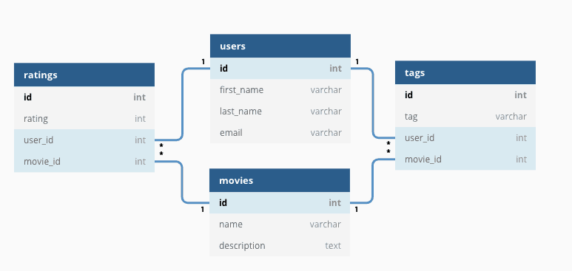
Реляционные базы данных
Данные и связи между данными организованы с помощью таблиц.
Каждый столбец в таблице имеет имя и тип.
Каждая строка представляет отдельную запись или элемент данных в таблице, который содержит значения для каждого из столбцов.

Slide 4
Реляционные базы данных: колоночные
Колоночные базы данных (также нереляционные колоночные хранилища или базы данных с широкими столбцами) принадлежат к семейству NoSQL БД, но внешне похож на реляционные БД.
Как и реляционные, колоночные БД хранят данные, используя строки и столбцы, но с иной связью между элементами.
В реляционных БД все строки должны соответствовать фиксированной схеме. Схема определяет, какие столбцы будут в таблице, типы данных и другие критерии.
В колоночных базах вместо таблиц имеются структуры – «колоночные семейства».
Семейства содержат строки, каждая из которых определяет собственный формат. Строка состоит из уникального идентификатора, используемого для поиска, за которым следуют наборы имён и значений столбцов.
Следствия:
БД удобны при работе с приложениями, требующими высокой производительности;
данные и метаданные записи доступны по одному идентификатору;
гарантировано размещение всех данных из строки в одном кластере, что упрощает сегментацию и масштабирование данных.

Slide 5
SQLite3
SQLite — это встраиваемая кроссплатформенная БД, которая поддерживает достаточно полный набор команд SQL и доступна в исходных кодах (на языке C). Исходные коды SQLite находятся в public domain, то есть вообще никаких ограничений на использование.
Насколько SQLite популярна?
Кратко: она везде. Как минимум, на любом смартфоне. Насколько она надежна? Очень. При выпуске версии она проходит через ряд серьезнейших автоматических тестов (проводится ~ 2 млн тестов), покрытие кода тестами 100% (с августа 2009).

Slide 6
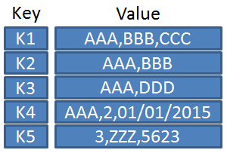
NoSQL: таблицы типа «ключ-значение»
В базах данных «ключ-значение» для хранения информации вы предоставляте ключ и объект данных, который нужно сохранить.
Например, JSON-объект, изображение или текст. Чтобы запросить данные, отправляете ключ и получаете blob-объект.
Следствия:
хранилища обеспечивают быстрый и малозатратный доступ;
часто хранят данные конфигураций и информацию о состоянии данных, представленных словарями или хэшем;
нет жёсткой схемы отношения между данными, поэтому в таких БД часто хранят одновременно различные типы данных;
разработчик отвечает за определение схемы именования ключей и за то, чтобы значение имело соответствующий тип/формат.

Slide 7
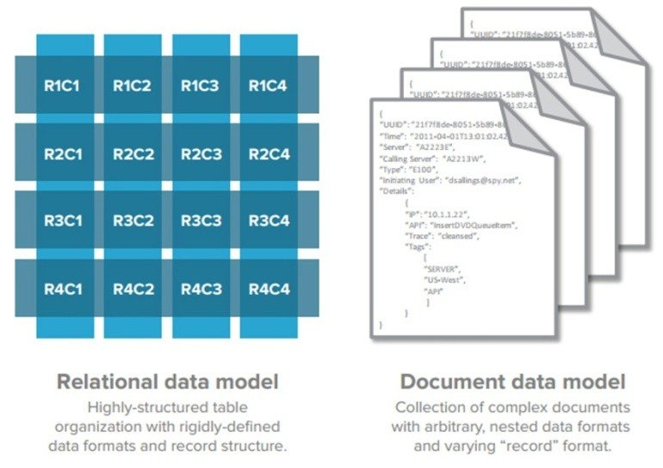
NoSQL: Документная база данных
Документные базы данных (также документоориентированные БД или хранилища документов), совместно используют базовую семантику доступа и поиска хранилищ ключей и значений.
Такие БД также используют ключ для уникальной идентификации данных.
Разница между хранилищами «ключ-значение» и документными БД заключается в том, что вместо хранения blob-объектов, документоориентированные базы хранят данные в структурированных форматах – JSON, BSON или XML.
Следствия:
база данных не предписывает опредёленный формат или схему;
каждый документ может иметь свою внутреннюю структуру;
документные БД являются хорошим выбором для быстрой разработки;
в любой момент можно менять свойства данных, не изменяя структуру или сами данные.

Slide 8
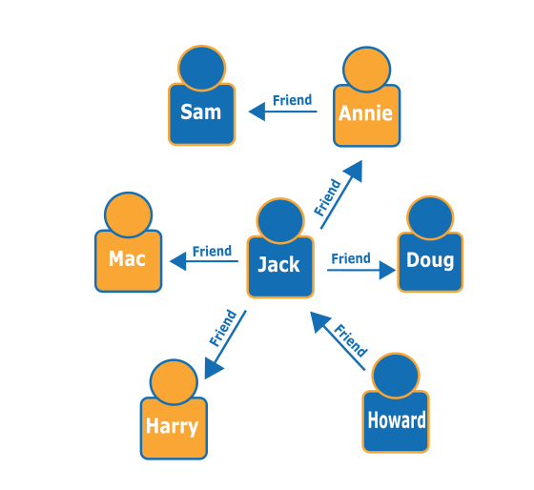
NoSQL: графовая база данных
Вместо сопоставления связей с таблицами и внешними ключами, графовые базы данных устанавливают связи, используя узлы, рёбра и свойства. Графовые базы представляют данные в виде отдельных узлов, которые могут иметь любое количество связанных с ними свойств.
Следствия:
фокусируются на связях между элементами;
явно отображает связи между типами данных;
не требуют пошагового обхода для перемещения между элементами;
нет ограничений в типах представляемых связей.
https://sandbox.neo4j.com/?_gl=1*1of3ftu*_ga*MTU2NTgyMTI1Mi4xNjIwOTI1MzIy*_ga_DL38Q8KGQC*MTYyMTI1NjU0OC40LjEuMTYyMTI1NjYxMy4w&_ga=2.79382167.2089558875.1621248209-1565821252.1620925322

Slide 9
Linux: Работаем с Google Cloud Shell
https://console.cloud.google.com/
pwd текущая директория
ls список файлов и директорий в текущей (ls -al выведет покрасивее)
cp <a> <b> копирует <a> в <b>
cp -R <a> <b> рекурсивно копирует <a> в <b>
mv <a> <b> перемещает <a> в <b>
mkdir <имя папки> создать папку
cd <path to dir> перейти в папку по адресу <path to dir>
touch filename создаст пустой файл с именем filename
man <имя команды> руководство по команде
также рекомендуется гуглить первое время

Slide 10
Linux: Работаем с Google Cloud Shell и PostgreSQL
https://console.cloud.google.com/
Команда: psql -h 52.157.159.24 -Ustudent0 sql_ex_for_student0 Далее вводим пароль

Slide 11
Демонстрация и решение упражнений

